Slide 1
微机原理及应用

Slide 2
第6章 输入输出接口与总线
学习目标：
理解微机接口技术的基本概念
掌握I/O端口及其编址方式
掌握CPU与外设之间的数据传送方式

Slide 3
6.1 接口概述
6.1.1 I/O接口中的信息
6.1.2 I/O接口的结构
6.1.3 I/O接口的功能
6.1.4 I/O端口的编址方式
返回

Slide 4
6.1.1 I/O接口中的信息
CPU与外设之间可以通过I/O接口传递三种信息：数据信息、状态信息和控制信息。
1．数据信息
数据信息是I/O接口传递的主要内容，如键盘、鼠标、扫描仪等输入设备传送到计算机内部的信息，及由计算机内部传送到打印机、显示器等输出设备的信息。

Slide 5
6.1.1 I/O接口中的信息
2．状态信息
状态信息反映了外设当前所处的工作状态，是外设发送给CPU的，用来协调CPU与外设之间的操作。对于输入设备来说，通常用准备好（READY）信号来表示输入数据是否准备就绪；对于输出设备来说，通常用忙（BUSY）信号表示输出设备是否处于空闲状态，若为空闲，则可接收CPU送来的信息，否则CPU等待。
3．控制信息
控制信息是CPU发送给外设的，以控制外设的工作。如对外设的初始化，外设的启动和停止等控制信息。

Slide 6
6.1.2 I/O接口的结构
每个I/O接口内部一般由3类寄存器组成，CPU与外设进行数据传输时，各类信息在接口中进入不同的寄存器，一般称这些寄存器为I/O端口。每一个端口均有各自的编号，即端口地址。有时为了节省I/O端口地址的使用或简化译码电路的设计，可以使一个输入端口与一个输出端口共用一个端口地址。
一个外设或接口电路往往有多个端口地址，CPU寻址的是端口，而不是笼统的外设。一个I/O接口一般都由数据端口、状态端口及控制端口组成。I/O接口的结构如图6-1所示。

Slide 7
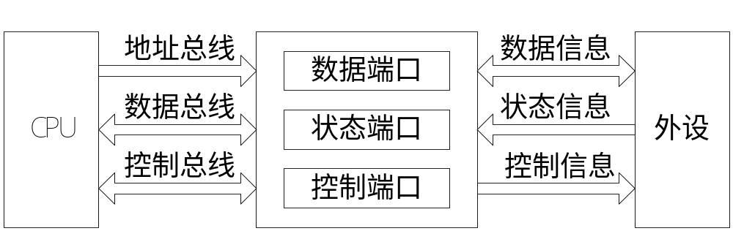
6.1.2 I/O接口的结构
（1）数据端口。数据端口是数据信息输入/输出的端口。该端口的数据传送方向是双向的，CPU通过端口将外部数据信息取进来，将CPU处理过的数据再通过数据端口送出去。
（2）状态端口。CPU通过状态端口将外设的状态信息读入CPU。状态端口的数据传送方向是单向的。
（3）控制端口。CPU通过控制端口发出控制命令以控制外设的动作。控制端口信息的传送方向是单向的。

Slide 8
6.1.3 I/O接口的功能
由于外部设备的多样性、复杂性，I/O接口电路的基本功能可包括以下几个方面。
    （1）数据缓冲与锁存功能。
    （2）端口选择功能。
    （3）接收和执行CPU命令的功能。
    （4）信号转换功能。
    （5）数据宽度变换功能。
    （6）中断管理功能。

Slide 9
6.1.4 I/O端口的编址方式
CPU与内部存储器或I/O端口交换信息时，是通过地址总线访问内存单元或I/O端口来实现的，如何实现对内存单元或I/O端口的访问取决于这些内存单元或I/O端口的编址方式。微型计算机常用两种I/O端口的寻址方式：I/O端口与内存统一编址和I/O端口独立编址方式。
1．统一编址方式
I/O端口与内存统一编址，即I/O端口的地址和内存地址在同一个地址空间内。每个I/O端口被看作一个内存单元，纳入统一的存储器地址空间，可用访问存储器的方法来访问I/O端口。

Slide 10
6.1.4 I/O端口的编址方式
2．独立编址方式
I/O端口有独立的地址空间，即I/O端口的地址和内存地址不在同一个地址空间内。CPU使用专门的I/O指令及I/O控制信号来访问I/O端口。其特点是I/O端口和存储器分别编址，各自都有完整的地址空间，而且由于有专用的I/O指令，在程序清单中对I/O端口的访问和对存储器的访问一目了然。
以上两种I/O端口的寻址方式，其优缺点正好互补，微型计算机中都有所使用。如Intel公司80x86系列微处理器使用的是I/O端口独立编址方式，而80C51系列单片机使用的则是I/O端口统一编址方式。

Slide 11
6.2 CPU与外设之间的数据传输方式
6.2.1 程序控制方式
6.2.2 中断方式
6.2.3 DMA方式
返回

Slide 12
6.2.1 程序控制方式
程序控制方式是指CPU与外设之间的数据传输过程是在程序的控制下完成的，它又可以分成无条件传输方式和查询传输方式。
1．无条件传输方式
无条件传输方式是指传输数据过程中，发送/接收数据一方不查询判断对方的状态，进行无条件的数据传输。这种传输方式程序设计简单，一般用于能够确信外设已经准备就绪的场合。如读取开关的状态，LED的显示等。
2．查询传输方式
查询传输方式，也称条件传输方式，使用这种方式，CPU不断读取并测试外设的状态，如果外设处于“准备好”状态（输入设备）或“空闲”状态（输出设备），则CPU执行输入指令或输出指令与外设交换信息。

Slide 13
6.2.2 中断方式
为了提高CPU的效率使系统具有实时输入/输出性能可采用中断方式。在中断传输方式下，外设具有向CPU申请服务的能力。当输入设备已将数据准备好，或输出设备可以接收数据时，便可以向CPU发出中断请求，CPU可以中断正在执行的程序而和外设进行一次数据传送。待输入操作或输出操作完成后，CPU再恢复执行原来的程序。与查询工作方式不同的是，这时的CPU不用去不断地查询等待，而可以去处理其他工作。因此，采用中断方式时，CPU和外设处于并行工作的状况下，从而大大提高了CPU的效率。

Slide 14
6.2.3 DMA方式
所谓DMA方式就是直接存储器存取（Direct Memory Access）方式。在DMA方式下，外设通过DMA的一种专门接口电路——DMA控制器（DMAC），向CPU提出接管总线控制权的总线请求，CPU在当前的总线周期结束后响应DMA请求。把总线的控制权交给DMAC。于是在DMAC的管理下，外设和存储器之间直接进行数据变换，而不需要CPU的干预，这样可以大大提高数据的传输速度。
DMA之所以适用于大批量数据块的传输是因为：一方面传输数据内存地址的修改、计数等均由DMA控制器的硬件完成（而不是CPU指令）；另一方面，CPU交出总线的控制权，其现场不受影响，无须进行保存和恢复。

Slide 15
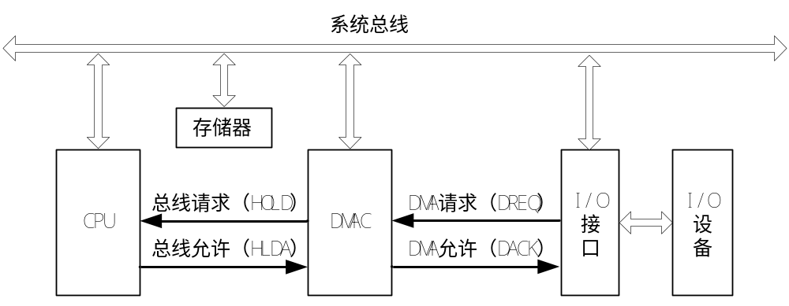
6.2.3 DMA方式
采用DMA方式进行数据传输时，使用系统的数据总线、地址总线和控制总线。在用DMA方式进行数据传输前，DMAC向CPU发出申请使用系统总线的请求。当CPU同意并让出系统总线控制权后，DMAC接管系统总线，实现外设与内存之间的数据传输。传输完毕，将总线控制权交还给CPU。DMAC是一个专用接口电路，在系统中的连接如图6-3所示。

Slide 16
6.3 微型计算机中的总线
6.3.1 总线定义
6.3.2 总线分类
6.3.3 总线周期
6.3.4 总线的操作过程
6.3.5 常用系统总线和外设总线标准
返回

Slide 17
6.3.1 总线定义
总线是微机中用来连接各部件的一组通信线，是一种在各模块间传送信息的公共通路。在微机系统中，利用总线实现芯片内部、印制电路板各部件之间、机箱内各插件板之间、主机与外部设备之间或系统与系统之间的连接与通信。总线是构成微型计算机应用系统的重要技术，总线设计的好坏会直接影响整个微机系统的性能、可靠性、可扩展性和可升级性。
采用标准总线可以简化系统的设计、系统的结构，提高系统可靠性，易于系统的扩充和更新等。

Slide 18
6.3.2 总线分类
根据总线中信息传送的类型可分为地址总线、数据总线和控制总线，此外还有电源线和地线。若按总线的规模、用途和应用场合，则可以分成以下几类。
1．片内总线
它位于芯片内部，用来连接各功能单元的信息通路，如CPU内部、ALU单元和寄存器之间的信息通路。
2．片总线
片总线用在印制电路板上连接各芯片之间的公共通路，如CPU及其支持芯片与其局部资源之间的通路。

Slide 19
6.3.2 总线分类
3．内总线
内总线又称系统总线，用来连接微机系统各插件板卡，是微机系统最重要的一种总线，如PC系列机中的ISA总线、EISA总线、PCI总线。
4．外总线
外总线又称通信总线，是微机系统与系统之间、微机系统与外部设备之间的连接通道。这种总线数据传输方式可以是并行的，也可以是串行的。数据传输速率比内总线低。不同的应用场合有不同的总线标准。例如，串行通信的EIA—RS-232C总线、USB（Universal Serial Bus，通用串行总线）等。

Slide 20
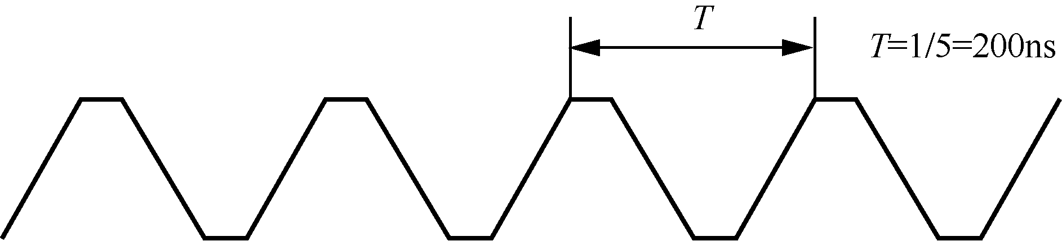
6.3.3 总线周期
1．时钟周期
CPU的任何操作都是在时钟脉冲信号CLK的统一控制下，一个节拍一个节拍地工作的。两个时钟脉冲信号间的间隔时间称为时钟周期。通常表示为T周期。时钟周期可通过微处理器的时钟主频计算得到，即T=1/主频。例如，8086的时钟信号如图6-4所示，主频为5MHz，其时钟周期T=200ns。

Slide 21
6.3.3 总线周期
2．总线周期
CPU与外设系统的信息交换都是通过总线来进行的，完成一次总线操作所需的时间称为总线周期。CPU要从存储器或I/O端口存取一个单元（字或字节）均需要一个总线周期。根据总线操作的不同有多种不同的总线周期，如存储器读总线周期、存储器写总线周期、I/O读总线周期和I/O写总线周期等。
8086总线周期一般由4个时钟周期组成，也称为4个T状态，习惯上分别称为T1状态、T2状态、T3状态和T4状态。

Slide 22
6.3.3 总线周期
（1）T₁状态。CPU向数据/地址复用总线上发出地址信息，以指出将要访问的内存单元地址或者外设端口地址。
（2）T₂状态。CPU从复用总线上撤销地址信息，使总线的低16位悬空，置成高阻状态，为传输数据做准备。
（3）T₃状态。16位的地址/数据总线上出现CPU要送出的数据信息或者CPU从外设中读入的数据信息。
（4）T₄状态。CPU和存储器或I/O端口进行数据传送，直至完成为止，并为下一个总线周期做准备。
（5）T_{W}状态。在某些情况下，外设或存储器速度较慢，不能及时配合CPU传送数据。为了防止数据丢失，在总线周期的T3和T4状态之间插入一些必要的等待状态TW。

Slide 23
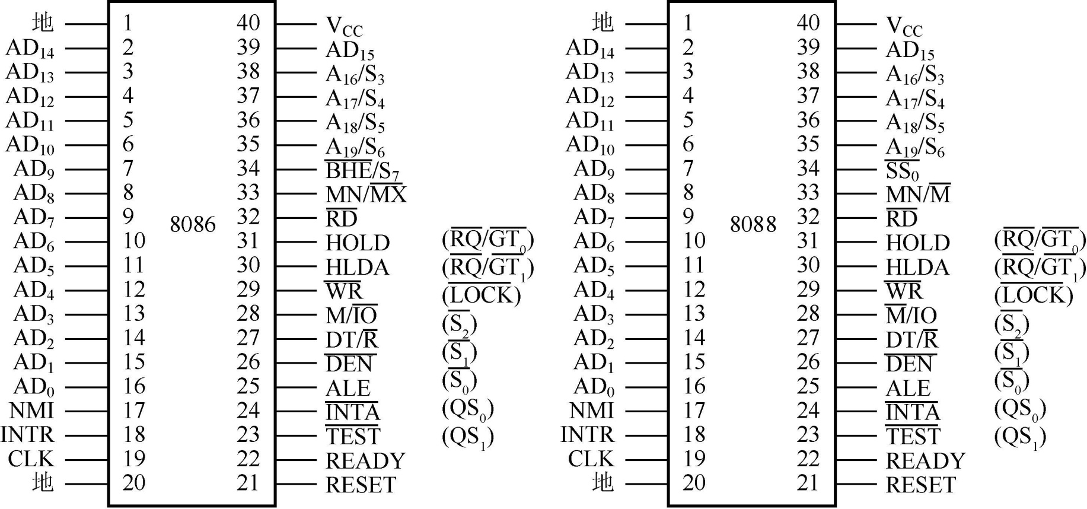
8086/8088的引脚信号
8086/8088 CPU具有40个引脚，采用双列直插式封装形式。为了减少芯片引脚的数目，8086/8088 CPU采用了分时复用的地址/数据总线。正是由于使用这种分时复用的方法才使得8086/8088 CPU可用40个引脚实现20位地址、16位数据及许多控制信号和状态信号的传输。
返回

Slide 24
8086/8088的工作方式
8086/8088 CPU有两种工作方式：
最小方式指系统中只有8086/8088一个微处理器。在这种系统中，8086/8088 CPU直接产生所有的总线控制信号，系统所需的外加总线控制逻辑部件最少。
最大方式指系统中含有两个或多个微处理器，其中一个为主处理器8086/8088 CPU，其他的称为协处理器，它们是协同主处理器来工作的。和8086/8088相配的协处理器有两个：一个是专用数值运算的协处理器8087，系统中有了此协处理器后会大幅度提高系统数值的运算速度。另一个是专用于输入/输出操作的协处理器8089，系统中加入8089后会提高主处理器的效率，大大减少输入/输出操作占用主处理器的时间。在最大模式下工作时，控制信号是通过8288总线控制器提供的。
返回

Slide 25
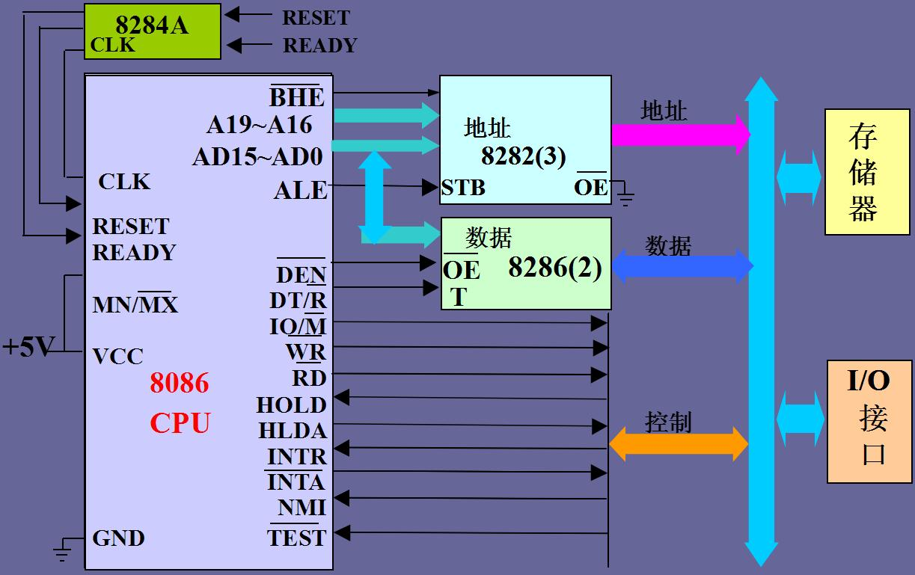
1.最小模式系统组成

Slide 26
2.最大模式系统组成
8284A
RES
CLK
READY
RESET
CLK
S₀
S₁
S₂
S₀
S₁
S₂
RDY
8288
总线
控制器
等待状
态发生
DEN
DT/R
ALE
8086
BHE
STB
MN/MX
8282
锁存器
A₁₉~A₁₆
AD₁₅~AD₀
地址/数据
OE
8286
收发器
D₁₅~D₀
T
OE
1
返回

Slide 27
3. 最小模式下的8086时序分析
T₁ T₂ T₃ T_{w} T₄
CLK
M/IO
A₁₉/S₆-A₁₆/S₃
地址
状态输出
BHE/S₇
AD₁₅-AD₀
地址
数据输入
ALE
READY
RD
DT/R
DEN
最小模式下8086读总线操作时序图

Slide 28
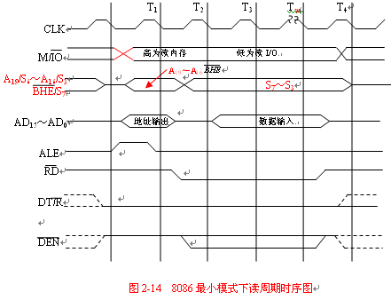
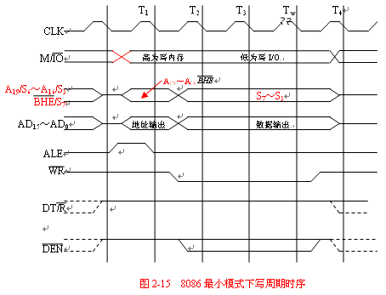

Slide 29
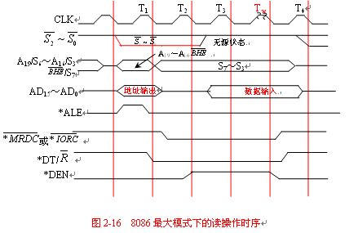
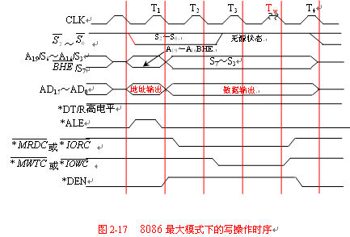

Slide 30
6.3.3 总线周期
3．指令周期
任何指令的执行过程都由取指令、指令译码和指令执行等操作组成。完成指令所有操作需要的时间称为指令周期。指令周期的长度以时钟T为单位计量，不同的指令执行时间不等。例如，8086/8088的最短指令周期为2T，最长的指令周期达200T左右。

Slide 31
6.3.4 总线的操作过程
系统总线上的数据传输是在主控模块控制下进行的，主控模块是指有控制总线能力的模块，如CPU及DMA模块。一般来说，总线上完成一次数据传输要经历以下4个阶段。
1．申请阶段
当系统总线上有多个主控模块时，需要使用总线的主控模块向总线仲裁机构提出占有总线控制权的申请。由总线仲裁机构判别确定，把下一个总线传输周期的总线控制权授给申请者。
2．寻址阶段
获得总线控制权的主控模块通过地址总线发出本次打算访问的从属模块的地址（如存储器或I/O接口的地址）及有关命令，开始启动被访问的从属模块。

Slide 32
6.3.4 总线的操作过程
3．传输阶段
在本阶段，主模块和从属模块进行数据交换。数据由源模块出发经数据总线流入目的模块。对于读传送，源模块是存储器或I/O接口，而目的模块是总线主控者，如CPU；对于写传送，则源模块是总线主控者，如CPU，而目的模块是存储器或I/O接口。
4．结束阶段
本阶段，主、从模块的有关信息均从总线上撤除，让出总线，以便其他模块能继续使用。

Slide 33
6.3.5 常用系统总线和外设总线标准
1.系统总线
1）系统总线标准
在国际化生产非常流行的今天，一台计算机往往不再是由单一的企业按大而全的方式生产出来，而是将计算机中的各部件交给不同的专业化生产厂家分别生产，然后由组装厂组装成整机。这样做主要是为了降低成本、提高生产率和产品的质量。为了将不同厂家生产的各种部件组装在一起，形成一台完整的计算机，需要各厂家按照一定的标准进行生产，特别是系统总线，由于外设接口卡都要通过它接入系统，所以总线标准的制订更显重要。系统总线制订的标准有很多，例如ISA、EISA、MCA、PCI-E、PCI、AGP等。

Slide 34
6.3.5 常用系统总线和外设总线标准
（1）ISA（Industry Standard Architecture）工业标准总线是IBM公司为286/AT微型计算机制定的一种总线标准，也称为AT总线标准。随着技术的发展，作为8/16位的总线标准，ISA总线已基本被淘汰。
（2）MCA(Micro Channel Architecture)微通道总线结构是IBM公司专为其PS/2系统开发的总线标准。由于执行的是使用许可证制度，因此未能得到有效的推广。
（3）EISA(Extended Industry Standard Architecture)是在ISA总线基础上为32位CPU设计的扩展工业标准总线。

Slide 35
6.3.5 常用系统总线和外设总线标准
（4）PCI（Peripheral Component Interconnect）外部设备互连总线是SIG(Special Interest Group)集团推出的高性能的总线结构。1992年起，先后有Intel、HP、IBM、Apple、DEC、Compaq、NEC等著名的厂商加盟重新组建。
（5）AGP(Accelerated Graphicxs Port)加速图形接口总线是一种专为提高视频带宽而设计的总线规范。
（6）PCI-E(PCI Express)总线是目前最新的系统总线标准。虽然是在PCI总线的基础上发展起来的，但它与并行体系的PCI没有任何相似之处。它采用串行方式传输数据，依靠高频率来获得高性能，因此PCI Express也一度被人们称为“串行PCI”。

Slide 36
6.3.5 常用系统总线和外设总线标准
系统总线与I/O接口卡的连接是用总线插座来实现的，即各I/O接口插件板连入系统时需要插入与系统总线连接的插槽。为使不同厂家生产的I/O接口板都可以连入系统后正常工作，就需要制定相应的总线标准。系统总线通常为50~100根信号线，这些信号线可分为以下5个主要类型。
（1）数据线：决定数据宽度。
（2）地址线：决定直接选址范围。
（3）控制线：包括控制、时序和中断线，决定总线功能和适应性的好坏。
（4）电源线和地线：决定电源的种类及地线的分布和用法。
（5）备用线：留给厂家或用户自己定义。

Slide 37
6.3.5 常用系统总线和外设总线标准
2）ISA总线
ISA（Industry Standard Architecture）是工业标准体系结构总线的简称，是由美国IBM公司推出的16位标准总线，数据传输率为16MB/s，主要用于IBM-PC/XT、AT及其兼容机上。
（1）ISA总线的起源。最早的PC总线是IBM公司于1981年推出的基于8位机PC/XT的总线，称为PC总线。1984年IBM公司推出了16位微型计算机PC/AT，其总线称为AT总线。然而IBM公司从未将AT总线规格公布于众，这就给兼容设备生产商开发外设接口卡造成了很大的困难。为解决这个问题，Intel公司、IEEE和EISA集团联合开发了以IBM/AT原装机总线意义相近的ISA总线，即8/16位的工业标准体系结构（ISA, Industry Standard Architecture）总线。

Slide 38
6.3.5 常用系统总线和外设总线标准
（2）ISA总线的主要特点和性能指标。8位ISA扩展总线插槽由62个引脚组成，用于8位的插卡。8/16位的扩展插槽除了具有一个8位62线的连接器外，还有一个附加的36线连接器，这种扩展总线插槽既可支持8位的插卡，也可支持16位插卡。ISA总线的主要性能指标如下。
① I/O地址空间为0100H~03FFH。
② 24位地址线可直接寻址的内存容量为16MB。
③ 总线宽度8/16位，最高时钟频率为8MHz，最大传输率为16MB/s。
④ 支持15级中断。
⑤ 7个DMA通道。
⑥ 开放式总线结构，允许多个CPU共享系统资源。

Slide 39
6.3.5 常用系统总线和外设总线标准
3）PCI总线
PCI（外设互连，Peripheral Component Interconnect）总线是1991年由Intel公司提出，并联合其他多家公司共同推出的32/64位标准总线，是一种与CPU隔离的总线结构，能与CPU同时工作。这种总线适应性强、速度快，数据传输率为133MB/s，适用于Pentium以上的微型计算机。
（1）PCI总线的主要性能和特点。PCI总线是一种不依附于某个处理器的局部总线。从结构上看，PCI是在CPU和原来的系统总线之间插入的另一级总线，具体由一个桥接电路（习惯上称为北桥芯片）实现对这一层的管理，并实现上下之间的接口以协调数据的传送。管理器提供了信号缓冲，使之能支持10种外设，并能在高时钟频率下保持高性能。PCI总线也支持总线主控技术，允许智能设备在需要时取得总线控制权，以加速数据传送。

Slide 40
6.3.5 常用系统总线和外设总线标准
（2）PCI总线体系结构。CPU总线和PCI总线由桥接电路（PCMC）相连。芯片中除了含有桥接电路外，还有Cache控制器和DRAM控制器等其他控制电路。PCI总线上可挂接高速设备，如图形控制器、IDE设备或者SCSI设备、网络控制器等。PCI总线和ISA/EISA总线之间也通过桥接电路（习惯上称为南桥芯片）相连，ISA/EISA上挂接系统的慢速设备，继承原有的资源。PCI总线把ISA/EISA总线作为一种外部设备与之进行数据交换。
此外，PCI总线还支持其他一些连接方式，如双PCI总线方式、PCI to PCI方式、多处理器服务方式等。

Slide 41
6.3.5 常用系统总线和外设总线标准
4）AGP总线
（1）设计AGP总线的目的。AGP（加速图形接口，Accelerated Graphicxs Port）总线是一种专为提高视频带宽而设计的总线规范。AGP插槽可以插入符合该规范的AGP显卡。其视频信号的传输速率可以从PCI的133MB/s提高到266MB/s、533MB/s、1066MB/s或2133MB/s（选择不同模式）。严格来说，AGP不能称为总线，因为它仅在AGP控制芯片和AGP显卡之间提供了点到点的连接。

Slide 42
6.3.5 常用系统总线和外设总线标准
5）PCI Express总线
PCI Express是新一代的总线接口，2002年由Intel公司联合AMD、DELL、IBM等多家业界主导公司提出并完成。它采用点对点串行连接，比起PCI总线的共享并行架构，每个设备都有自己的专用链接，不需要向整个总线请求带宽，而且可以把数据传输率提高到一个很高的频率，达到PCI所不能提供的高带宽。

Slide 43
6.3.5 常用系统总线和外设总线标准
2.外设总线
外部设备总线用于实现计算机主机和外部设备之间的连接，它与传统外设接口有很大的区别。传统外设接口是专用的，通常只能连接某一特定类型的设备，而且大多数情况下只能连接一个设备；外部设备总线是通用的，可连接不同的外部设备，并且允许在一个总线上连接很多设备。
常见的外部设备总线有USB（Universal Serial Bus）和IEEE1394（又称Fire Wire）。限于篇幅，下面仅介绍USB总线的特点及主要技术指标。

Slide 44
6.3.5 常用系统总线和外设总线标准
1）USB总线的特点
USB是由Compaq、DEC、IBM、Intel、Microsoft和NEC等多家美国和日本公司共同开发的一种新的外设连接技术，其目的是为用户提供一种独立的主机系统，并在整个计算机系统结构中保持一致，具有可共享、可扩充、使用方便等特性的串行总线。USB具有以下一些特点。
（1）易使用，主要表现在以下方面。
① 适合多种设备。 ② 自动配置，即插即用（PnP）。
③ 无须用户设定。 ④ 节省硬件资源。
⑤ 易于连接。⑥ 可热插拔。⑦ 不需另备电源。

Slide 45
6.3.5 常用系统总线和外设总线标准
（2）速度较快。一个全速USB1.1接口可以12Mb/s（即1.5MB/s）的速度进行通信。实际数据传输速率比这个数值要低一些，这是因为所有外设都公用总线，导致总线除传输数据外，还必须携带状态、控制和错误检测信号。如果这还不够快，USB2.0规范将允许以480Mb/s传输数据。这使得USB对打印机和其他需要快速传递大容量数据的外设更具吸引力。USB也支持1.5Mb/s的低速传输。低速外设通常很便宜，而且它们的电缆可以更灵活（如鼠标），因为电缆不需要屏蔽。
（3）可靠性高。USB的可靠性来自于硬件设计和数据传输协议两方面。USB驱动器、接收器和电缆的硬件规范消除了大多数可能引起数据错误的噪声。此外，USB协议采用了差错控制/缺陷发现机制，当检测到错误时能通知发送方重新发送前面的数据。检测、通知和重发都由硬件完成，不需要任何软件的介入。

Slide 46
6.3.5 常用系统总线和外设总线标准
（4）低成本。虽然USB比以前的接口更复杂，但它的组件和电缆并不昂贵。带有USB接口的设备与带有相同功能的老式接口的设备所需的费用几乎是相同的，甚至更低。对成本非常低的外设来说，可以选择低速传输以降低对硬件的要求，使成本控制在合理的范围内。
（5）低功耗。当USB外设不被使用时，省电电路和代码会自动关闭它的电源，但仍然能够在需要的时候做出反应。降低电源消耗除了可带来保护环境的好处之外，这个特征对于电源供应非常敏感的笔记本电脑尤其有用。

Slide 47
6.3.5 常用系统总线和外设总线标准
2）主要技术指标
USB已有3种版本：USB1.1、USB2.0和USB3.0，前两个版本的USB均采用一条4芯的电缆连接主机和USB设备，USB3.0采用9芯电缆连接主机和USB设备。目前最新的版本为USB 3.1，其规范于2013年发布。连接电缆除提供信号线外，还向USB设备提供了电源。USB的主要技术指标（参考值）如表6-1所示。
指标项 | USB1.1 | USB2.0 | USB3.0
连接的设备数 | 127 | 127 | 127
传输模式 | 半双工 | 半双工 | 全双工
最高传输速度 | 12 Mb/s | 480 Mb/s | 5 Gb/s
最长电缆长度 | 5米米 | 5米米 | 3米米
接头触点数 | 4个个 | 4个个 | 9个个
电源供应 | 电压：5V5V最大电流：500500 mA | 电压：5V5V最大电流：500500 mA | 电压：5V5V最大电流：900 mA

Slide 48
思考与练习
6-1 什么叫I/O端口？典型的I/O接口电路包括哪几类I/O端口？
6-2 I/O接口的主要功能是什么？
6-3 计算机I/O端口编址有几种不同方式？简述各自的主要优/缺点。
6-4 CPU与外设之间的数据传输方式有几种，各有何特点？
6-5 什么是总线？总线分哪几类？在微型计算机中采用总线结构有什么好处？
6-6 理解时钟周期、总线周期、指令周期的含义。
6-7 简述总线操作的过程。
6-8 常用的系统总线和外设总线标准有哪些？
6-9 简述USB接口的用途和特点。
返回

